Slide 1
Тема 2. Методология микроэкономического анализа

Slide 2
Содержание лекции 2
1.1. Методы экономической теории.
1.2. Функции экономической теории.
1.3.Экономические законы и категории.
1.4. Предмет экономической теории.
1.5. Фундаментальные проблемы экономики.

Slide 3
1.1. Методы
экономической теории.

Slide 4
МИКРОЭКОНОМИКА
Микроэкономический анализ — часть экономики, исследующая, во-первых, такие обособленные экономические единицы, как домашние хозяйства, фирмы, отрасли, и, во-вторых, отдельные рынки, конкретные цены и конкретные товары и услуги.
1. Микроэкономика изучает процессы принятия экономических решений отдельными экономическими субъектами — фирмами, потребителями и др.
2. Задачей микроэкономики является анализ взаимодействия экономических субъектов на отдельных рынках.

Slide 5
Методические средства экономической теории
№ п.п. | Название методов | Содержание
1 | Метод научной абстракции | Исключение из экономического анализа не относящихся к делу экономических и внеэкономических фактов
2 | Анализ | Автономное рассмотрение частей единого целого
3 | Синтез | Соединение отдельных частей рассматриваемого явления в единое целое
4 | Индукция | Умозаключение, представляющее собой движение от фактов к обобщениям
5 | Дедукция | Умозаключение, представляющее собой движение от общих к реальным экономическим фактам
6 | Сравнение | Определение сходства и различия рассматриваемых явлений
7 | Аналогия | Перенесение одного или ряда свойств с известного явления на неизвестное
8 | Допущение "при прочих равных условиях" | Допущение, согласно которому все факторы, за исключением исследуемых, принимаются за постоянные
9 | Экономико-математическое моделирование | Формализованное описание с помощью математических методов различных экономических явлений

Slide 6
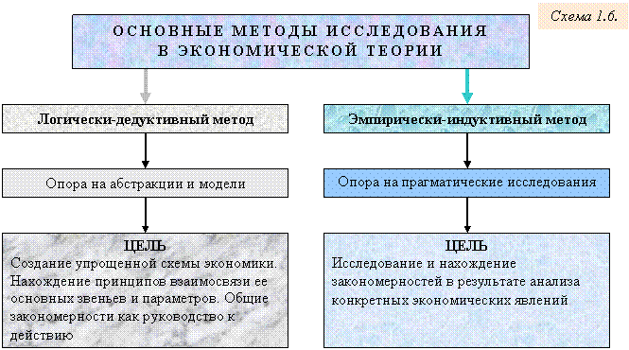

Slide 7
Каждая наука пользуется определенными методами познания своего предмета. Под методом обычно понимается способ, подход к исследуемым явлениям внешней реальности, приемы их анализа и описания. Кратко рассмотрим наиболее существенные методы экономических исследований, которые достаточно широко используются и другими науками.
Метод научной абстракции — позволяет исключать из рассмотрения отдельные несущественные взаимоотношения между субъектами экономики и концентрировать внимание на рассмотрении нескольких субъектов.
Метод индукции и дедукции — при методе индукции происходит исследование отдельных фактов, принципов и формирование общих теоретических концепций на основе получения результатов (от частного к общему).
Метод дедукции предполагает исследование от общих принципов, законов, когда положения теории распределяются на отдельные явления.

Slide 8
В экономической теории широко используется принцип сочетания исторического и логического в их единстве. Каждая экономическая система представляет собой органическое единство составных элементов, в котором все взаимосвязи представляют собой логическую систему.
Метод анализа и синтеза — анализ предполагает разделение рассматриваемого объекта или явления на отдельные части и определение свойств отдельного элемента. С помощью синтеза получают полную картину явления в целом.
Метод системного подхода — рассматривает отдельное явление или процесс как систему, состоящую из определенного количества взаимосвязанных между собой элементов, которые взаимодействуют и оказывают влияние на эффективность всей системы в целом.
Метод математического моделирования — предполагает построение графических, формализованных моделей, которые в упрощенном виде характеризуют отдельные экономические явления или процессы.

Slide 9
1.2. Функции экономической
теории.

Slide 10
Выделяют следующие функции экономической теории:
Познавательная функция. В большей степени она выражается в изучении процессов, причин и факторов различных экономических явлений. Она позволяет определить закономерности, по которым происходит развитие, как народного хозяйства, так и технологического прогресса. Сюда входит изучение и накопление информации об экономическом развитии различных государств и в различные эпохи, анализ хозяйственной деятельности отдельных предприятий, как успешных, так и потерпевших неудачи в бизнес сфере, а также их взаимодействия между собой. Познавательная функция также проявляется в формировании теоретических знаний на основе анализа, представленных в форме литературных научных материалов, практических схем и исторических данных.
Практическая функция. Ее также часто называют прагматической. И, прежде всего, она выражается в формировании схем и принципов экономической деятельности государства, а также в роли обоснования последней. Иными словами, практическая функция проявляется как применение выработанных в результате анализа и изучения истории экономики методик с целью получения положительных результатов и обеспечения рационального распределения материальных благ и ресурсов среди населения. При этом, если познавательная функция экономической теории представляет собой постановку проблем, исходя из накопленного опыта, то прагматическая является их решением.

Slide 11
Методологическая функция. Данная функция экономической теории является производной от познавательной и базисной для практической функций. Ее суть состоит в выявлении общих направлений развития экономики в зависимости от актуальной для государства общественно экономической формации, которая формирует определенную точку зрения на процесс развития и основные проблемы экономики в определенный временной период. Так, например, для капиталистического и социалистического общества существуют разные принципы экономических отношений, а также применяются различные методики их реализации.
Воспитательная функция. Несомненно, что одной из важнейших функций экономической теории является воспитание, или иными словами, формирование у общества определенного мировоззрения в отношении различных экономических явлений. Более того, присутствующее в обществе восприятие экономики косвенно отражается на межличностных отношениях в социальной жизни общества, а также идеологии. Прежде всего, сюда относятся трудовые отношения, а также права, свобода и обязанности населения перед государством и обществом.

Slide 12
Критическая функция. Поскольку экономическая теория - это, прежде всего, комплексные знания и информация о возможных схемах распределения ресурсов с целью выработки методики наиболее оптимального разделения благ, можно выделить и аналитическую или критическую функцию. Она подразумевает оценку и выявление недостатков различных форм производства и распределения, а также понимание дифференциальных подходов и в отношении определенных явлений в хозяйственной деятельности государства или предприятия. Критике при этом подвергаются все без исключения методики, что позволяет непрерывно совершенствовать и находить более рациональные схемы.
Прогностическая функция. Накопление и анализ любых знаний всегда тесно связан с попытками предсказать развитие ситуации на основе предыдущего опыта. Для экономической теории - это качество выражается в прогнозировании. Так на основе опыта и данных о существующих ресурсах, можно определить основное направление и предположительные результаты, которых можно добиться в будущих периодах. Прогностическая функция экономической теории является одной из важнейших на любом уровне деловых отношений, будь то государство или конкретное предприятие.

Slide 13
1.3.Экономические законы
и категории.

Slide 14
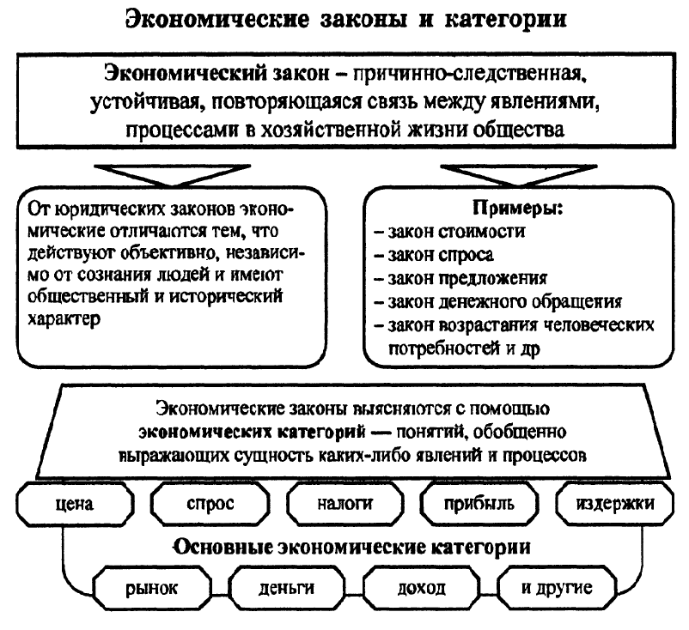

Slide 15
Экономическая категория – это теоретическое выражения содержания экономических отношений, это логическое понятие отражающее содержание конкретных экономических явления. Экономическими категориями являются: товар, деньги, капитал, цена, прибыль и другие. Через экономические категории осуществляется связь с экономических явлений.

Slide 16
Экономические законы – это законы развития экономических явлений. Всякий закон выражает собой сущность явления, закон и сущность – понятия однородные (однопорядковые), выражающие углубленные познания человеком явления мира. Экономический закон – это необходимое, существенное в экономических явлениях и процессах.
Экономический закон – это устойчивое, прочное, многократно повторяющееся явление, выражение внутренней, существенной, причинно-следственной взаимосвязи (отношения), свойственной данному явлению или процессу. То, что типично, постоянно и выражает внутреннюю сущность экономических явлений и процессов, определяет экономический закон.

Slide 17
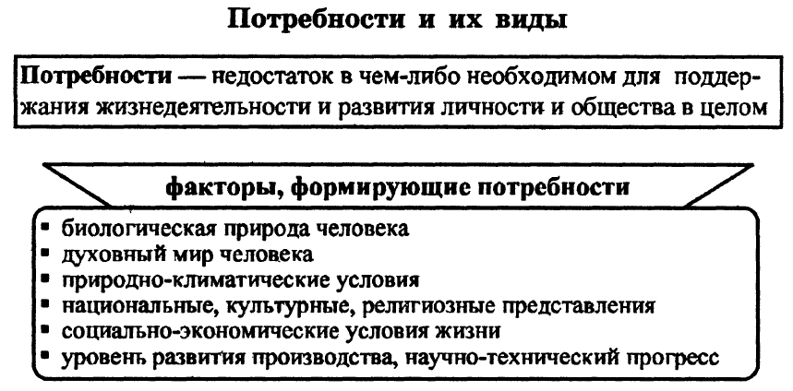

Slide 18
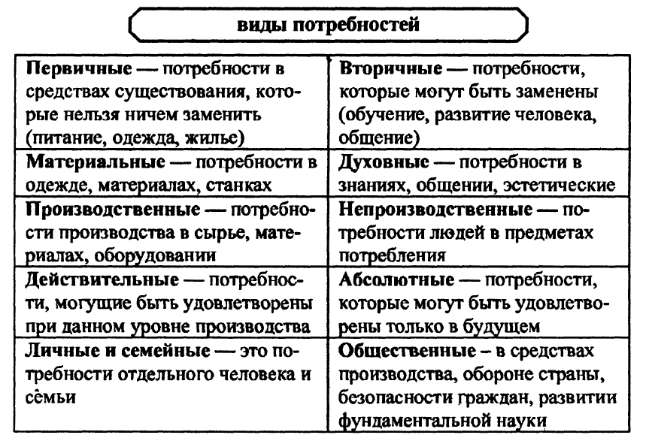

Slide 20
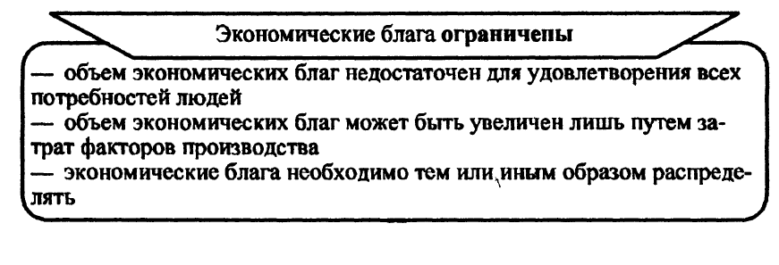

Slide 21
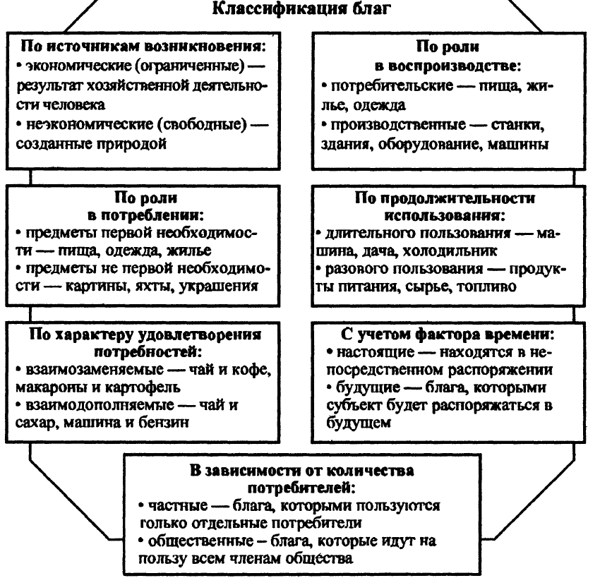

Slide 22
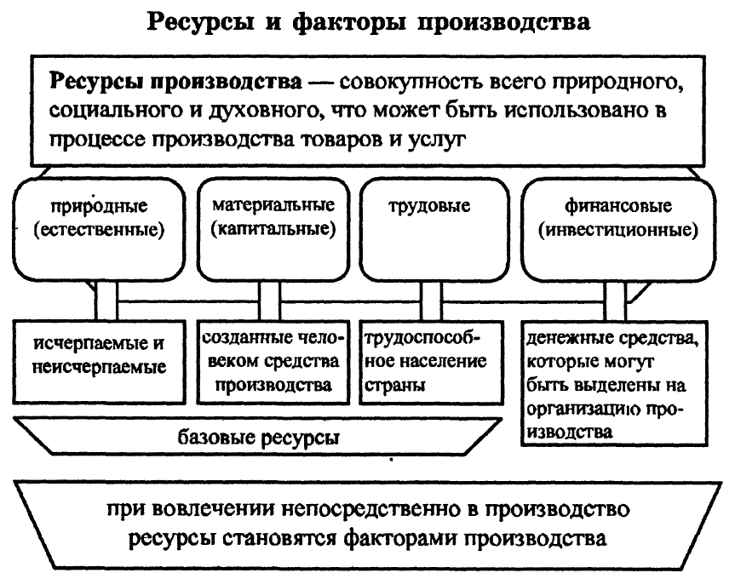

Slide 23
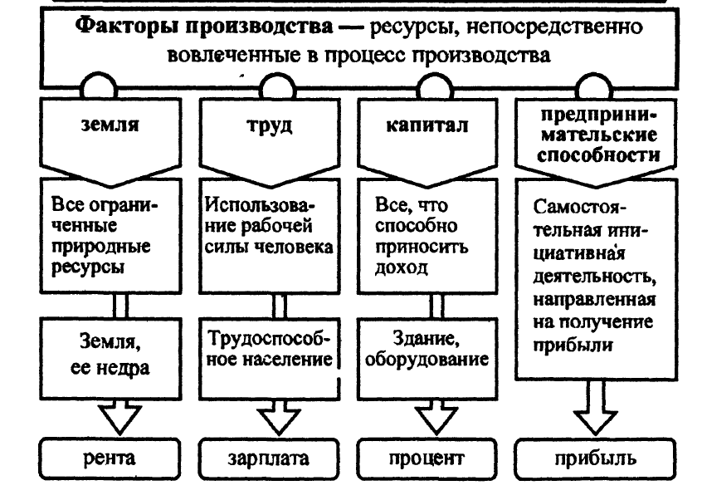

Slide 24
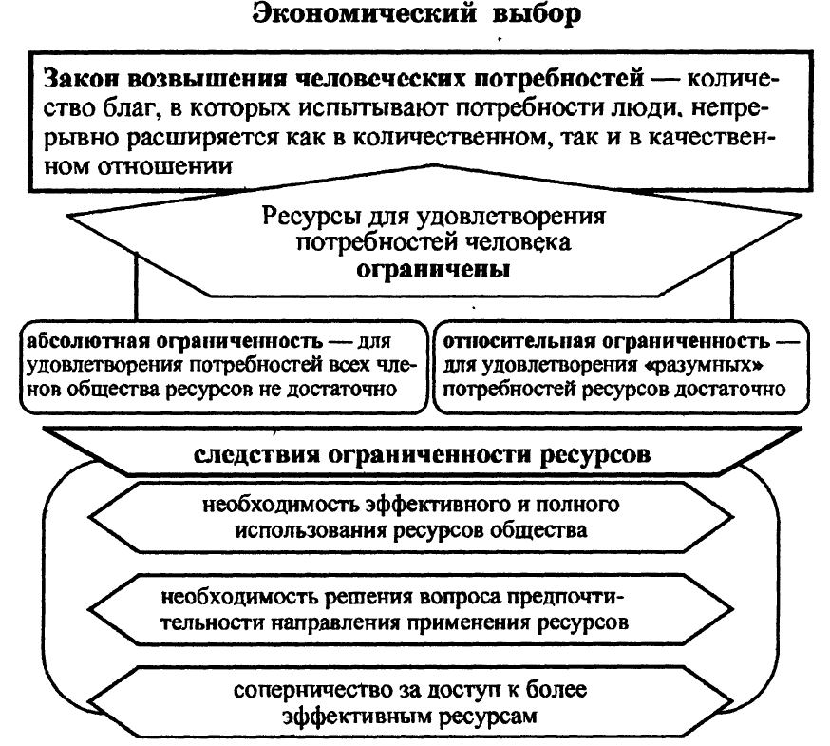

Slide 25
1.5. Фундаментальные проблемы экономики.

Slide 26
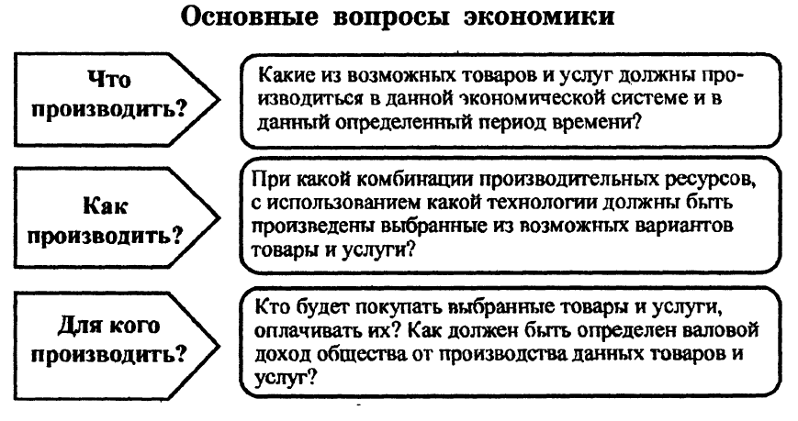

Slide 28
1.4. Предмет экономической
теории.

Slide 32
Тема 3. Фирма как объект микроэкономического анализа

Slide 33
Предпринимательские способности (предпринимательство как экономический ресурс)
В экономической теории предпринимательский доход делят на две части, образующих основу нормальной прибыли и экономической прибыли.
К первой относят как бы гарантированный доход предпринимателя, своего рода его заработную плату;
ко второй — плату за риск, инновации, монопольную власть.

Slide 34
Цели и функции фирмы
Конечной целью деятельности фирмы является упрочение ее позиций на рынке, прежде всего за счет максимизации прибыли.
В условиях несовершенной конкуренции извлечение максимальной прибыли дополняется, уточняется, ограничивается или даже иногда замещается другими целевыми установками фирмы, прежде всего такими, как:
максимизация валовой выручки (продаж) при обеспечении удовлетворительного объема чистой выручки (прибыли);
максимизация темпов роста валовой выручки (продаж);
выход на новый рынок;
сохранение или увеличение имеющейся доли рынка.

Slide 35
Цели и функции фирмы
Характер целевых установок предприятия определяется состоянием экономики в целом, тенденциями развития конкретной отрасли, к которой относится его деятельность, и характером конкуренции в ней, а также стадией цикла жизни самого предприятия.

Slide 36
Цели и функции фирмы
Цикл жизни предприятия (фирмы) — это определенный период времени, в течение которого оно обладает жизнеспособностью на рынке.
Типичная модель жизненного цикла предприятия представлена четырьмя стадиями:
выход на рынок,
рост,
зрелость,
упадок,
каждая из которых характеризуется определенным соотношением объема продаж и прибыли.

Slide 37
Первая стадия характеризует собственно процесс создания и становления предприятия, за которым стоят определенные начальные вложения капитала. На второй стадии цикла жизни предприятие проводит активную рыночную экспансию, наращивает темпы роста продаж. На третьей стадии в центре стоит максимизация валовой выручки, рост прибылей. На четвертой стадии происходит снижение объемов продаж и вместе с ним сокращение прибыли вплоть до возникновения убытков (результаты коммерческой деятельности предприятия становятся отрицательными). | Целевая установка на этой стадии — выход на рынок, обеспечение стартового уровня продаж. Целевой установкой является расширение производственных мощностей, захват рынков. Целевая установка — борьба за удержание своей доли рынка, рост производственных мощностей отходит на второй план по сравнению с сокращением издержек. На этой стадии единственной целью предприятия становится либо продолжение его операций в течение определенного периода времени для минимизации убытков, либо выживание на рынке (сохранение его жизнеспособности) с последующим использованием его ресурсной базы для новой рыночной экспансии.

Slide 38
Цели и функции фирмы. Система ценностей фирмы

Slide 39
Организационные формы предпринимательства
Предпринимательский сектор национального хозяйства обычно насчитывает огромное количество фирм, которые для целей экономического анализа группируются по ряду существенных признаков.
Наиболее распространенными являются классификации:
по формам собственности,
размерам,
характеру деятельности,
отраслевой принадлежности,
доминирующему фактору производства,
правовому статусу.

Slide 40
Организационные формы предпринимательства
П о р а з м е р а м предприятия подразделяются на
малые,
средние,
крупные,
исходя из двух основных параметров: численность занятых и объем производства (продаж).

Slide 41
Организационные формы предпринимательства
Классификация фирм п о х а р а к т е р у д е я т е л ь н о с т и предполагает их деление на
производящие материальные блага (потребительские или инвестиционные товары)
и услуги.
Данная классификация близка к классификации предприятий по отраслевой принадлежности, которая подразделяет их на промышленные, сельскохозяйственные, торговые, транспортные, банковские, страховые и т.д.

Slide 42
Организационные формы предпринимательства
Классификация предприятий по признаку д о м и н и р у ю щ е г о ф а к т о р а п р о и з в о д с т в а выделяет
трудоемкие,
капиталоемкие,
материалоемкие,
наукоемкие предприятия.

Slide 43
Организационные формы предпринимательства
П о п р а в о в о м у с т а т у с у (организационно-правовым формам) в России различают следующие виды предприятий согласно Гражданскому кодексу Российской Федерации:
1) хозяйственные товарищества и общества;
2) производственные кооперативы;
3) государственные и муниципальные унитарные предприятия;
4) некоммерческие организации (включая потребительские кооперативы, общественные и религиозные организации/объединения, фонды и др.);
5) индивидуальные предприниматели.

Slide 44
Организационные формы предпринимательства
Хозяйственные товарищества и общества
Полное товарищество. Полным признается товарищество, участники которого (полные товарищи) в соответствии с заключенным между ними договором занимаются предпринимательской деятельностью от имени товарищества и несут ответственность по его обязательствам принадлежащим им имуществом.

Slide 45
Организационные формы предпринимательства
Товарищество на вере. Товариществом на вере (коммандитным товариществом) признается товарищество, в котором наряду с участниками, осуществляющими от имени товарищества предпринимательскую деятельность и отвечающими по обязательствам товарищества своим имуществом (полными товарищами), имеется один или несколько участников-вкладчиков (коммандитистов), которые несут риск убытков, связанных с деятельностью товарищества, в пределах сумм внесенных ими вкладов и не принимают участия в осуществлении товариществом предпринимательской деятельности.

Slide 46
Организационные формы предпринимательства
Общество с ограниченной ответственностью (000). Таковым признается учрежденное одним или несколькими лицами общество, уставный капитал которого разделен на доли определенных учредительными документами размеров. Участники 000 не отвечают по его обязательствам и несут риск убытков, связанных с деятельностью общества, в пределах стоимости внесенных ими вкладов. Уставный капитал 000 составляется из стоимости вкладов его участников.

Slide 47
Организационные формы предпринимательства
Акционерное общество (АО). Акционерным обществом признается общество, уставный капитал которого разделен на определенное число акций. Участники АО (акционеры) не отвечают по его обязательствам и несут риск убытков, связанных с деятельностью общества, в пределах стоимости принадлежащих им акций.

Slide 48
Организационные формы предпринимательства
Производственным кооперативом (артелью) признается добровольное объединение граждан на основе членства для совместной производственной деятельности, основанной на их личном трудовом и ином участии в объединении его членами (участниками) имущественных паевых взносов.

Slide 49
Организационные формы предпринимательства
Унитарным предприятием называется коммерческая организация, не наделенная правом собственности на закрепленное за ней собственником имущество. К тому же это имущество является неделимым, т.е. не может быть распределено по вкладам (долям, паям), в том числе между работниками предприятия.

Slide 50
Организационные формы предпринимательства
К некоммерческим организациям относятся потребительские кооперативы, общественные и религиозные организации, фонды.
Организации вправе осуществлять предпринимательскую деятельность лишь для достижения целей, ради которых они созданы, и соответствующую этим целям.

Slide 51
Организационные формы предпринимательства
Индивидуальные предприниматели.
Если отдельный гражданин занимается предпринимательской деятельностью, но без образования юридического лица (например, организует свое фермерское хозяйство), то он признается индивидуальным предпринимателем. Фактически это тоже предприятие.

Slide 52
Конкурентоспособность фирмы
Конкурентные преимущества фирмы обеспечиваются в процессе конкурентной борьбы с так называемыми пятью силами (направлениями) конкуренции, т.е. с другими продавцами аналогичной продукции, фирмами — потенциальными конкурентами, производителями заменителей, поставщиками ресурсов, покупателями ее продукции.

Slide 54
Конкурентоспособность фирмы
К о н к у р е н т н а я с и л а п о с т а в щ и к о в э к о н о м и ч е с к и х р е с у р с о в определяется в первую очередь уровнем цен и качеством поставляемых ресурсов. Особое значение это направление конкуренции приобретает в том случае, когда доля покупаемых ресурсов в издержках производства продукции велика, и от их качества во многом зависит качество конечной продукции фирмы.

Slide 55
Конкурентоспособность фирмы
К о н к у р е н т н а я с и л а п о к у п а т е л е й возникает вследствие того, что покупатели (торгово-посреднические фирмы, предприятия — потребители инвестиционных товаров, а также физические лица — конечные покупатели потребительских товаров) оказывают воздействие на фирмы-производители через влияние на цены потребляемых товаров и услуг, требования к их качеству и послепродажному обслуживанию.

Slide 56
Конкурентоспособность фирмы
С и л а ф и р м , п о т е н ц и а л ь н о г о т о в ы х в ы й т и н а д а н н ы й р ы н о к т о в а р о в и у с л у г , определяется тем, что появление новых фирм на нем приводит к перераспределению рынка (или его сегмента), обострению конкуренции и снижению цен. Реальность проникновения новых фирм на рынок зависит от уровня входных барьеров, препятствующих такому проникновению.

Slide 57
Конкурентоспособность фирмы
С и л а с о п е р н и ч е с т в а м е ж д у к о м п а н и я м и , п р о и з в о д я щ и м и а н а л о г и ч н ы е т о в а р ы и у с л у г и , является основной силой (направлением) конкурентной борьбы, так как в наиболее концентрированном виде выявляет успехи или неудачи фирмы в обеспечении дополнительных конкурентных преимуществ.

